Slide 1
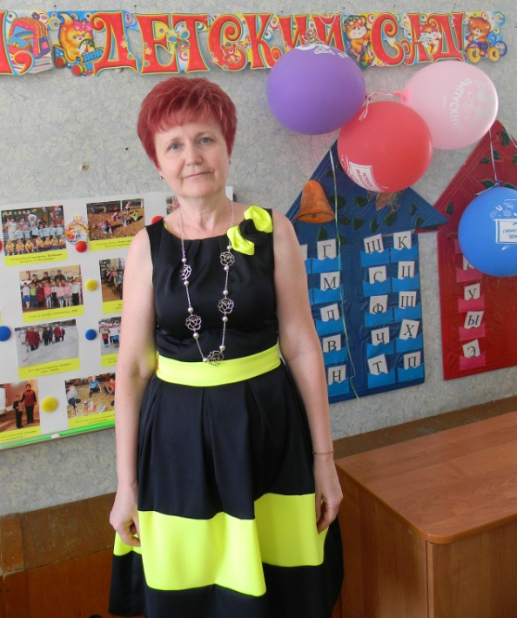
МАДОУ «Детский сад комбинированного вида № 13» г. Шебекино Белгородской области
«Совместная деятельность
детского сада и семьи
по духовно – нравственному воспитанию»
Подготовила : воспитатель МАДОУ
«Детский сад комбинированного вида
№ 13 г.Шебекино» Калачева А.А.

Slide 2
Семья является источником, дающим силу для духовного развития, помогающим ребёнку адаптироваться в обществе, найти себя в жизни.
Атмосфера каждой семьи сразу начинает воздействовать на ребёнка. И очень важно, какая это будет семья. Подрастающее поколение будет таким, какой будет семья.
Родители являются первыми педагогами. Они обязаны заложить основы физического, нравственного и интеллектуального развития личности ребёнка.
Детский сад – первое общественное учреждение, с которым родители вступают в контакт и его деятельность направлена на оказание помощи семье в воспитании детей.

Slide 3
«Ребёнок учится тому, что видит у себя в дому. Родители – пример тому!» (Народная мудрость)
Семейная фотовыставка «Мы – дружная семья!»

Slide 4
Проект
«Это вся моя семья»
Цель:
Повышение статуса семьи, возрождение семейных традиций, объединение детей и родителей путем проведения совместных мероприятий
Задачи
Организовать мероприятия, посвященные возрождению семейных традиций
Формировать у детей и родителей стремление и желание культурного времяпровождения
Предоставить возможность родителям и детям проявить свои способности и таланты через участие в мероприятиях
Способствовать повышению роли семьи, её ответственности в духовно-нравственном воспитании

Slide 5
Опыт проведения культурно-массовых мероприятий
/с участием детей, родителей и
близких им людей/
Праздник 1 сентября!
Выпускные балы в школу
Весёлые старты
Праздник города
Праздник микрорайона
День машиностроителя
Осенние ярмарки!
День Семьи!
Новый год! 8 Марта!
23 февраля! День Победы!

Slide 6
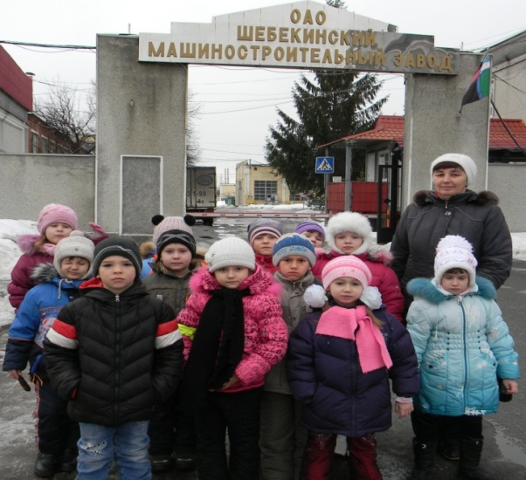
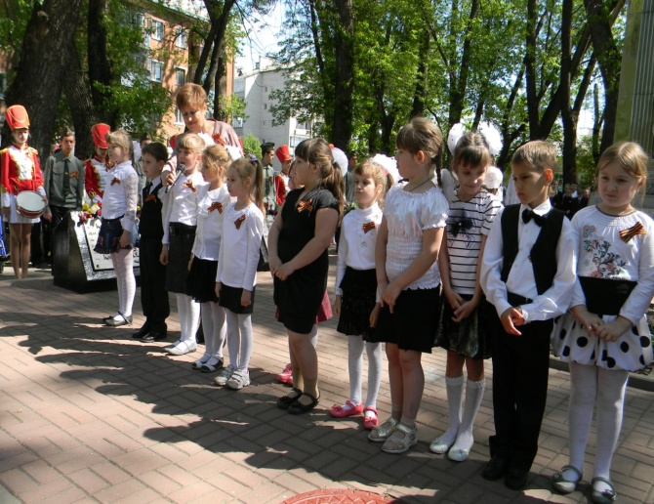
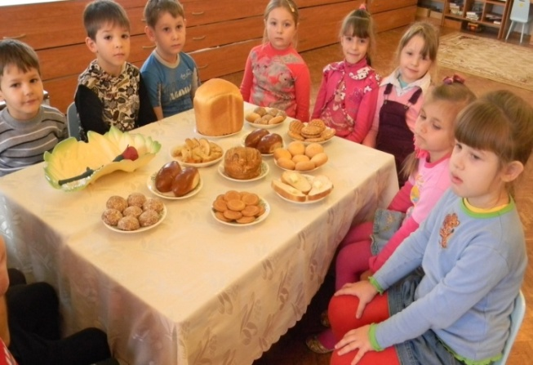
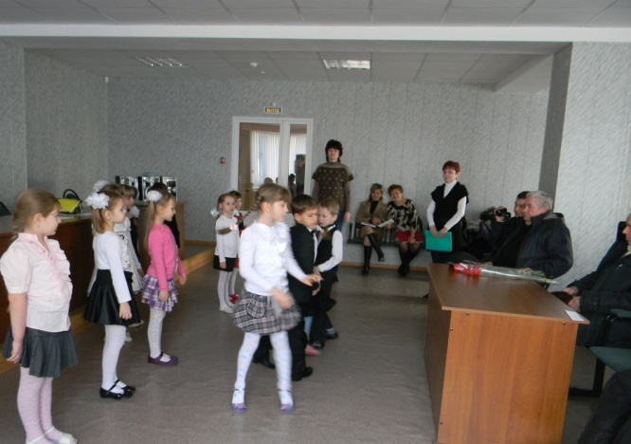
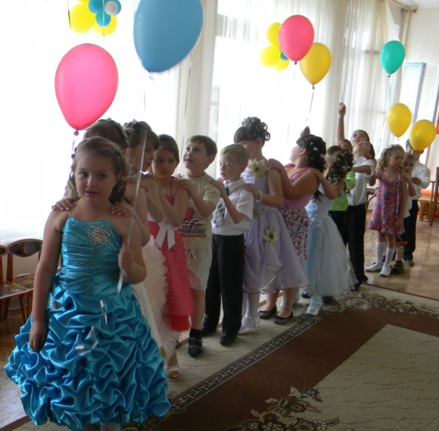
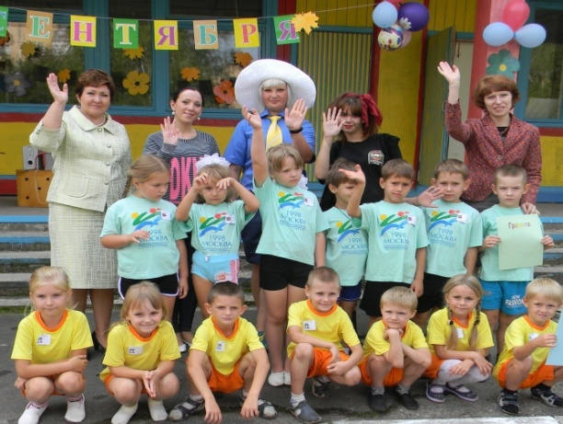
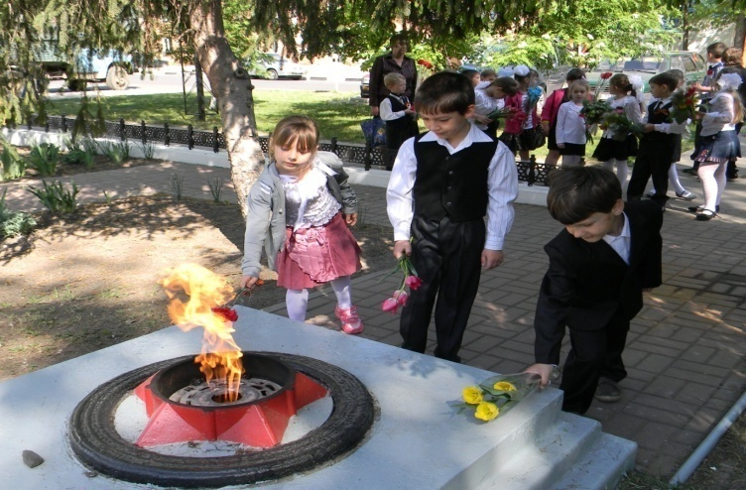

Slide 7
Возрождение типично русских традиций:
Крепкая семья, построенная на уважении к родителям, взаимопомощи и сопереживании
Ценность здорового образа жизни и одухотворенной красоты человека
Беспредельная любовь к детям
Отношение к человеку, как к главной ценности на Земле, неразрывно связанное с представлениями -
О красоте, чести, мужестве, достоинстве, доброте, справедливости, трудолюбии!!!

Slide 8
Праздник «Как хорошо, что есть семья!»

Slide 9
Семейная фотовыставка «Мы – дружная семья!»
Творческие работы «Своими руками»
3. Совместные семейные номера – стихи, загадки, пословицы и поговорки, песни
4. Игры, конкурсы
5. Совместный танец «Приглашение!»
6. Вручение Почетных грамот
7. Общая семейная фотография

Slide 10
Мама и папа, сказать хочу я: «Как здорово, что у меня есть семья. И хочу я, без сомнения, видеть вас в хорошем настроении!»

Slide 11
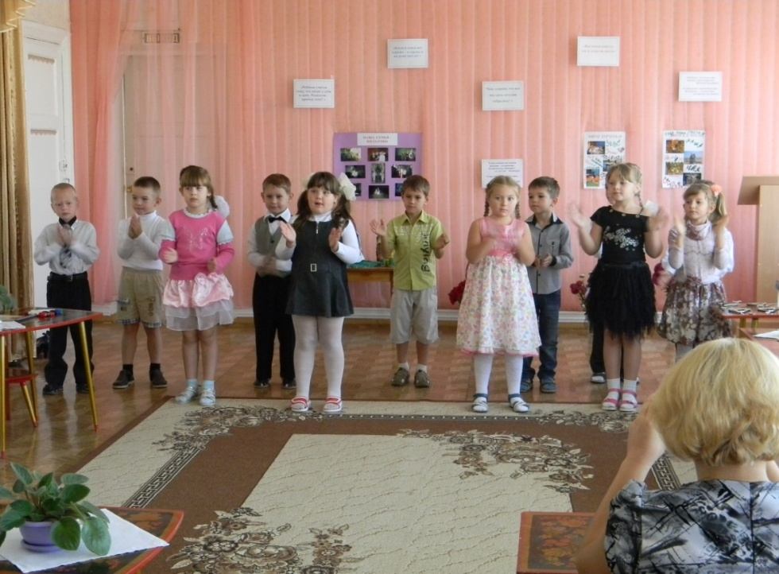
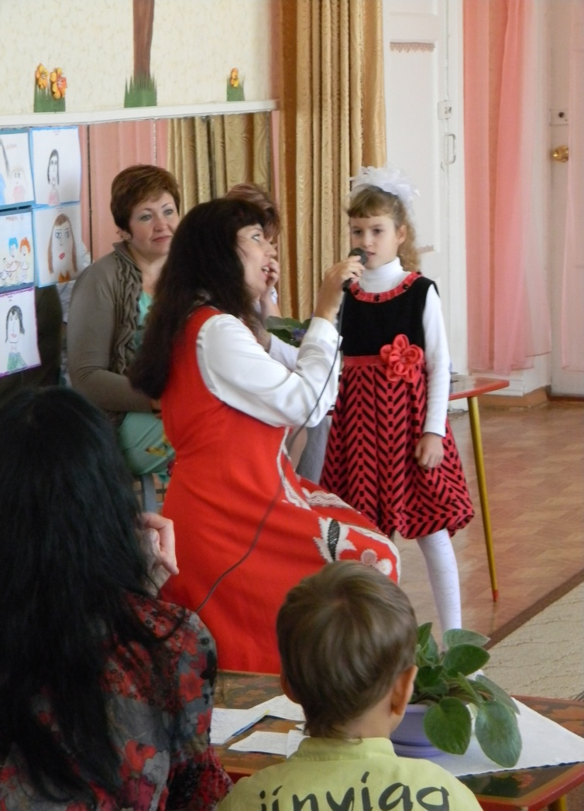
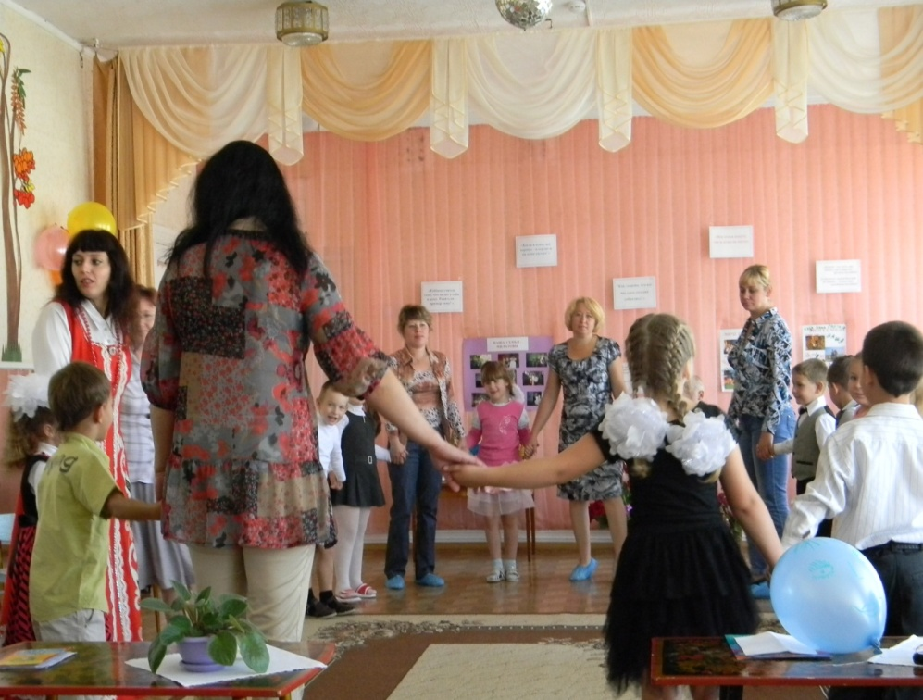

Slide 12
Творческие работы Общая семейная фотография «Своими руками»

